Slide 1
DESIGN PATTERN
Trường ĐH Công nghệ Thông tin - ĐHQG HCM
Mẫu: Proxy
Nhóm trình bày: 28
Văn Vũ Tuấn
Phạm Ngọc Linh
Huỳnh Đức Đăng Khoa

Slide 2
Mẫu Proxy
Tên chính thức: Proxy Pattern
Phân loại: Structural Pattern
Tên khác: Không có

Slide 3
Định nghĩa
Cung cấp một sự thay thế hoặc kiểm soát truy cập vào đối tượng khác từ đối tượng hiện tại
Notes:
Các mẫu Proxy được sử dụng khi bạn cần để biểu diễn một đối tượng phức tạp hay tốn thời gian để tạo ra bằng một thứ đơn giản hơn.
Nếu việc tạo ra một đối tượng mới mất nhiều thời gian hay tài nguyên máy tính, Proxy cho phép chúng ta trì hoãn quá trình tạo đối tượng cho đến khi chúng ta cần đối tượng thực sự.
Một mẫu Proxy thường có chung các phương thúc giống như đối tượng mà nó đại diện, và một khi đối tượng được nạp vào bộ nhớ, các lời gọi hàm đến đối tượng thực sự này sẽ được chuyển tiếp qua Proxy

Slide 4
Khi nào sử dụng?
Khi ta cần khả năng kiểm soát các truy xuất đến đối tượng do nhiều lý do khác nhau:
Khi đối tượng đó tốn nhiều tài nguyên để được khởi tạo và quá trình khởi tạo chúng mất nhiều thời gian.
Khi đối tượng đó cần cung cấp các quyền truy cập vào chính nó
Notes:
1. Một đối tượng, chẳng hạn như một file ảnh, mất quá nhiều thời gian để load.
2. Kết quả của một tính toán cần nhiều thời gian để hoàn thành, và bạn cần hiển thị các kết quả ngay lập tức trong khi quá trình tính toán vẫn đang tiếp tục.
3. Đối tượng nằm ở trên một máy remote, và tải nó thông qua mạng có thể mất nhiều thời gian, đặc biệt trong những thời điểm mạng lag.
4. Quyền truy cập đối tượng bị hạn chế, và proxy có thể xác nhận quyền truy cần của người dùng.
Giả sử trong trường hợp chương trình cần nạp và hiển thị một file ảnh có dung lượng lớn. Khi chương trình khởi động, cần có một vài dấu hiệu cho người dùng thấy rằng bức ảnh đó sẽ được hiển thị trên màn hình và nằm đúng vị trí, nhưng thực sự thì việc hiển thị hình ảnh sẽ bị trì hoãn lại cho đến khi nào việc nạp bức ảnh hoàn tất.
Điều này đặc biệt quan trọng trong các chương trình xử lí văn bản hay các trình duyệt Web khi chúng đặt các dòng chữ nằm xung quanh các bức ảnh thậm chí trước khi cả tấm ảnh đó được hiển

Slide 5
Khả năng ứng dụng
Các tình huống thường thấy khi cần áp dụng một mẫu proxy:
Proxy ảo: Giữ chổ cho một đối tượng mà đối tượng đó tốn tài nguyên khi được tạo ra. Đối tượng đó được tạo ra chỉ khi có yêu cầu từ client
Proxy từ xa: ??????????
Proxy bảo vệ: Điều khiển truy cập đối một đối tượng RealObject nào đó. Việc truy cập đến RealObject sẽ được thông qua ProxyObject
Liên kết thông minh: bổ sung hành động cho đối tượng được truy cập như đếm số lượng tham chiếu, tải đối tượng vào bộ nhớ khi nó được tham chiếu lần đầu tiên, kiểm tra đối tượng có đang được truy cập bởi một đối tượng khác hay không

Slide 6
Cấu trúc
Subject
Định nghĩa một giao diện chung cho cả Real Subject và Proxy
Proxy
Giữ một tham chiếu cho phép truy cập đến đối tượng thực sự (Real Subject)
Hiện thực hóa giao diện chung (Subject).
Giữ quyền điều khiển và quyền truy cập vào đối tượng Real Subject
Real Subject
Đối tượng thực sự được sử dụng thông qua Proxy
Notes:
A client obtains a reference to a Proxy, the client then handles the proxy in the same way it handles RealSubject and thus invoking the method doSomething().
At that point the proxy can do different things prior to invoking RealSubject’s doSomething() method.
The client might create a RealSubject object at that point, perform initialization, check permissions of the client to invoke the method, and then invoke the method on the object.
The client can also do additional tasks after invoking the doSomething() method, such as incrementing the number of references to the object.

Slide 7
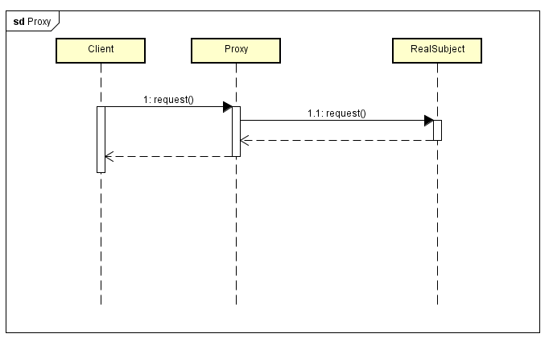
Mối quan hệ
Đối tượng Proxy sẽ là đối tượng trung gian và là một lớp bảo vệ cho đối tượng RealSubject khi có truy cập đến đối tượng này
Không phải tất cả các truy cập đều phải thông qua Proxy

Slide 8
Các hệ quả mang lại
Che giấu thông tin của các đối tượng thực sự đối với các client sử dụng chúng bằng cách cung cấp mức truy cập gián tiếp vào đối tượng đó và cơ chế tham chiếu vào đối tượng đích và chuyển tiếp các yêu cầu đến đối tượng đó.
Tối ưu hóa hoạt động của hệ thống nhờ cơ chế tải theo nhu cầu – demand loading.
Cả proxy và đối tượng đích đều kế thừa hoặc thực thi chung một lớp giao diện. Mã máy dịch cho lớp giao diện thường “nhẹ” hơn các lớp cụ thể và do đó có thể giảm được thời gian tải dữ liệu giữa server và client.

Slide 9
Các chú ý liên quan đến cài đặt
- Mẫu proxy cung cấp cùng một interface cho đối tượng thực và đối tượng Proxy
- Mẫu Decorator và mẫu Proxy có mục đích khác nhau nhưng cấu trúc thì giống nhau
- Đối tượng Proxy luôn luôn giữ một tham chiếu đến đối tượng thực sự

Slide 10
Demo
Bài toán: Người dùng A muốn truy cập để xem thông tin bảo mật của người dùng B. Nhưng để xem được thì cần phải có quyền hạn cho chức năng này. Người dùng A cần có quyền hạn của Admin để truy cập những thông tin đó.
Yêu cầu: Xuất thông tin người dùng B ra màn hình khi người dùng A đủ quyền hạn truy cập (quyền Admin)

Slide 11
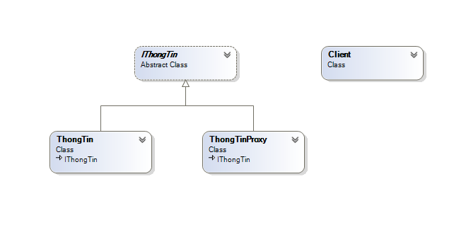
Sơ đồ lớp

Slide 12
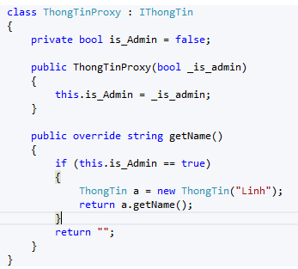
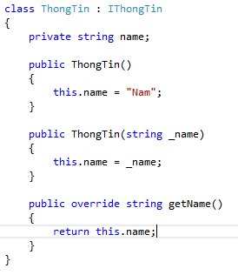
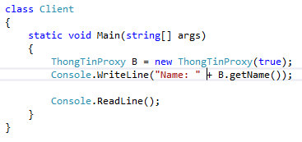

Code mẫu

Slide 13
Ví dụ về một số hệ thống thực tế
Các hệ thống cần truy cập thông tin từ các hệ thống khác đa phần sử dụng kiến trúc Proxy
Các máy khách sử dụng các dịch vụ WCF phụ thuộc vào các đối tượng proxy được WCF tự động tạo ra.
Máy ATM có một proxy ảo lưu các thông tin ngân hàng được dùng khi xác nhận thẻ tín dụng,…

Slide 14
Các mẫu liên quan
Mẫu Adapter:
Adapter hiện thực một giao diện khác cho đối tượng mà nó tham chiếu tới (đối tượng cần sự tương thích).
Proxy hiện thực một giao diện tương tự như chủ thể của mà nó giữ tham chiếu.
Mẫu Decorator:
Một hiện thực của decorator có thể gần giống như các proxy, tuy nhiên một decorator sẽ thêm một trách nhiệm mới cho đối tượng được tham chiếu.
Trong khi đó, một proxy sẽ kiểm soát các truy cập vào đối tượng mà nó đang giữ tham chiếu.

